Slide 1
Probabilidade e Estatística Sistemas de Informação Aula 11 Gráfico de Caixa e Assimetria
ADRIANO FERRETI BORGATTO

Slide 2
Estatística Descritiva
Tabelas
Gráficos (Barras, Setores Circulares, Histograma, Linha, Dispersão)
Medidas de posição (Média, Mediana, Percentis, Moda)
Medidas de dispersão (Variância, Desvio Padrão, Coeficiente de Variação)

Slide 3
Descrição dos Dados
Variável | Descrição
ano | O ano em que o salário foi pago.
experiencia | O nível de experiência no cargo durante o ano com os seguintes valores possíveis: EN (Nível básico / Junior), MI (Nível médio / Intermediário), SE (Nível sênior / Expert), EX (Nível executivo / Diretor)
emprego | O tipo de emprego para a função: PT (Part-time), FT (Full-time), CT (Contract), FL (Freelance)
cargo | A função exercida durante o ano
salario_USD | O salário em USD (taxa de câmbio dividida pela taxa média em USD para o respectivo ano via fxdata.foorilla.com).
pais_empreg | O país de residência do funcionário durante o ano de trabalho como um código de país ISO 3166.
trab_remoto | O tempo total de trabalho feito remotamente, os valores possíveis são os seguintes: 0 Nenhum trabalho remoto (menos de 20%) 50 Parcialmente remoto 100 Totalmente remoto (mais de 80%)
pais_empresa | O país da sede do empregador ou da filial contratante como um código de país ISO 3166.
tam_empresa | O número médio de pessoas que trabalharam para a empresa durante o ano: S menos de 50 funcionários (pequeno) M 50 a 250 funcionários (médio) L mais de 250 funcionários (grande)

Slide 4
Gráfico de Caixa

Slide 5
Gráfico de Caixa
#Sintaxe Gráfico de Caixa
- Arquivo “Sintaxe_Caixa_Assimetria.R”

Slide 6
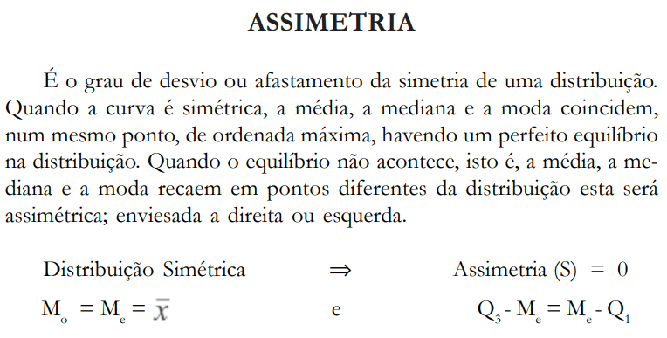
Medida de Assimetria

Slide 7
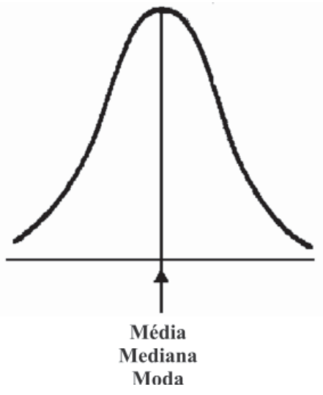
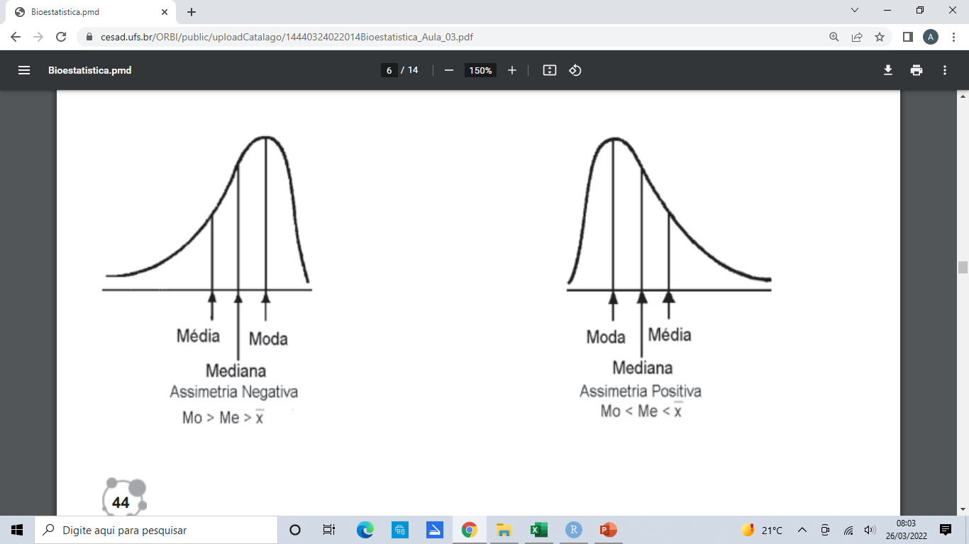
Medida de Assimetria

Slide 8
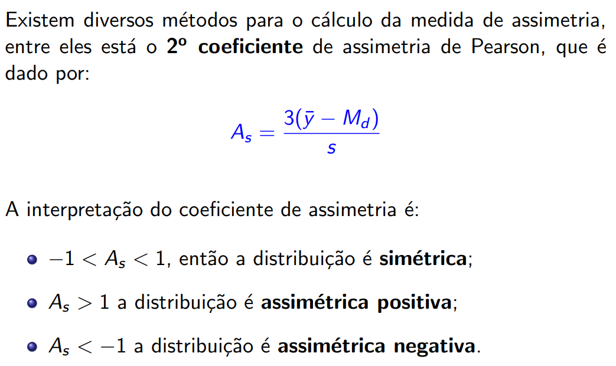
Medidas de Assimetria

Slide 9
Medidas de Assimetria
#Sintaxe Coeficiente de Assimetria
- Arquivo “Sintaxe_Caixa_Assimetria.R”

